Slide 1
Ādažu novada pašvaldības
Administratīvā komisija: šodienas darbs, izaicinājumi un perspektīvas nākotnē
7.pielikums
Finanšu komitejas
2025. gada 15. oktobra sēdes
protokolam N. 11
Jānis Veinbergs, Komisijas priekšsēdētājs,
2025.gada oktobrī
Notes:
Mākslīgā intelekta ģenerēts saturs var būt nepareizs.
---
Šajā prezentācijā aplūkosim Ādažu novada Pašvaldības Administratīvās Komisijas darbību, tās lomu, struktūru, šodienas izaicinājumus un nākotnes attīstības perspektīvas, lai sniegtu pilnvērtīgu pārskatu par komisijas nozīmi un iespējām.

Slide 2
Saturs
Administratīvās komisijas loma Ādažu novadā
Komisijas darbības organizācija
Šodienas izaicinājumi un aktualitātes
Komisijas nākotnes attīstības perspektīvas
Notes:
Prezentācijā izskatīsim komisijas lomu Ādažu novadā, darbības organizāciju un struktūru, aktuālos izaicinājumus, kā arī nākotnes attīstības iespējas un inovācijas. Katrs temats tiks detalizēti aplūkots, lai nodrošinātu pilnīgu izpratni.

Slide 3
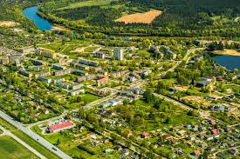
Administratīvā komisija Ādažu novadā
Notes:
Šī sadaļa aplūkos komisijas pamatuzdevumus un kompetenci, kā arī normatīvo regulējumu, kas nosaka tās darbību Ādažu novadā, iezīmējot tās nozīmīgo lomu pašvaldības pārvaldē.

Slide 4

Komisijas galvenie uzdevumi un kompetence
Likumu ievērošanas nodrošināšana
  Komisijas galvenie uzdevumi ir
  Izskatot un pieņemot lēmumus administratīvajās lietās, nodrošināt, ka novada teritorijā tiek ievēroti likumi un pašvaldības saistošie noteikumi, veicinot kārtību un drošību
  iesniegt priekšlikumus administratīvo pārkāpumu un to veicinošu cēloņu novēršanai
Administratīvo pārkāpumu izskatīšana
  Komisija izskata kompetento personu ierosinātās administratīvo pārkāpumu lietas, pieņemot rūpīgus lēmumus atbilstoši savām pilnvarām un kompetencei
Sabiedrības kārtības veicināšana
  Darbojoties sabiedrības labā, komisija palīdz uzturēt drošību un kārtību novadā, stiprinot sabiedrības uzticību likuma varai
Notes:
---
Ādažu novada Pašvaldības Administratīvās Komisijas galvenie uzdevumi ir nodrošināt likumu ievērošanu, izskatīt administratīvos pārkāpumus un pieņemt lēmumus atbilstoši kompetencei. Komisija darbojas, lai veicinātu sabiedrības kārtību un drošību novadā.
Attēla avots: Microsoft 365 satura bibliotēka

Slide 5

Normatīvais regulējums un darbības likumiskie pamati
Administratīvās atbildības likums un komisijas nolikums
  Latvijas Republikas Administratīvās atbildības likums nosaka komisijas darbības tiesisko pamatu un pilnvaras.
Pašvaldības saistošie noteikumi
  Pašvaldības saistošie noteikumi papildina likumu, nosakot specifiskas komisijas darba procedūras.
Pilnvaru un procedūru regulēšana
  Normatīvie akti un Administratīvās komisijas nolikums (APSTIPRINĀTS ar Ādažu novada domes 24.08.2021. sēdes lēmumu (protokols Nr. 6 § 32) detalizē Komisijas izveidošanas un darba procesus
Notes:
---
Komisijas darbību regulē Latvijas Republikas administratīvo pārkāpumu likums un attiecīgie pašvaldības saistošie noteikumi. Šie normatīvie akti nosaka komisijas pilnvaras un procedūras, kas jāievēro darba procesā.
Attēla avots: Microsoft 365 satura bibliotēka

Slide 6
Komisijas darbības organizācija un struktūra
Notes:
Šeit aplūkosim komisijas sastāvu, dalībnieku atbildību, darba procesa norisi un sadarbību ar citām pašvaldības iestādēm, kas nodrošina efektīvu un koordinētu darbību Ādažu novadā.

Slide 7

Komisijas izveidošana un sastāvs
Esošā komisija izveidota ar 2025.gada Domes lēmumu
Komisijas sastāvs
  Komisijā ir 7 dalībnieki:
  dažādu jomu speciālisti, kuri spēj izvērtēt administratīvā pārkāpuma procesa lietas:
    juridiskā
    būvniecības
    sociālā
    bērnu tiesību pārkāpumi
  ar izpratni un pieredzi tiesību jomā un administratīvo lietu izskatīšanā Tiesiskuma un godprātības principi
  Komisijas darbība balstās uz tiesiskuma un godprātības principu ievērošanu, nodrošinot taisnīgumu lietvedībā nonākušo lietu izskatīšanā
Notes:
---
Komisiju veido speciāli izraudzīti dalībnieki ar noteiktām pilnvarām un atbildību. Viņu uzdevums ir objektīvi izskatīt lietas un pieņemt lēmumus, ievērojot tiesiskuma principus un godprātību.
Attēla avots: Microsoft 365 satura bibliotēka

Slide 8

Darba procesi un iekšējās vadlīnijas
Lietu pārvaldība
  Administratīvā pārkāpuma procesa lietvedība un lietu virzība tiek nodrošināta Administratīvā pārkāpuma procesa atbalsta sistēmā (turpmāk – APAS) elektroniskā veidā.
Lietu izskatīšana
  notiek koleģiāli
  klātienē un tuvāk pārkāpēja dzīvesvietai
  pieaicinot un uzklausot personas, par kuru rīcību lietas ierosinātas
  Nepieciešamības gadījumā tiek papildus pieaicināts kādas nozares pārstāvis
Iekšējās vadlīnijas
  Komisija savā darba praksē izstrādājusi iekšējās vadlīnijas lēmumu pieņemšanai. Pārkāpumi tiek vērtēti atbilstīgi:
  tipam,
  atkārtojamībai,
  vainu mīkstinošajiem un citiem blakusapstākļiem,
  pārkāpuma novēršanas pakāpei
  Pārkāpuma pamatotībai
Notes:
---
Komisijas darba procesi ietver lietu reģistrāciju, izskatīšanu, apspriešanu un lēmumu pieņemšanu sēdēs. Sēdes notiek regulāri un ir organizētas tā, lai nodrošinātu efektīvu un pārredzamu darba gaitu.
Attēla avots: Microsoft 365 satura bibliotēka

Slide 9

Sadarbība ar citām pašvaldības iestādēm
  Komisija sadarbojas ar
  Pašvaldības policiju,
  Valsts policiju
  Ādažu novada Būvvaldi
  Sociālo dienestu
  Bāriņtiesu
  Vides inspektoru
Notes:
---
Lai nodrošinātu pilnvērtīgu pārvaldi, komisija sadarbojas ar citiem pašvaldības dienestiem, piemēram, policiju, sociālo dienestu un tiesu izpildītājiem, stiprinot koordināciju un informācijas apmaiņu.
Attēla avots: Microsoft 365 satura bibliotēka

Slide 10
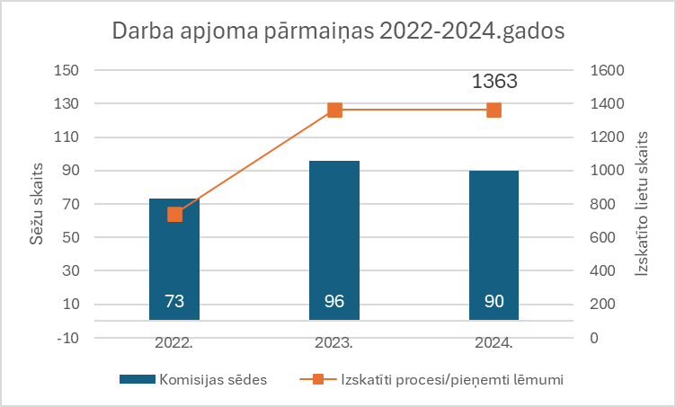
Administatīvās komisijas darba apjoms

Slide 11
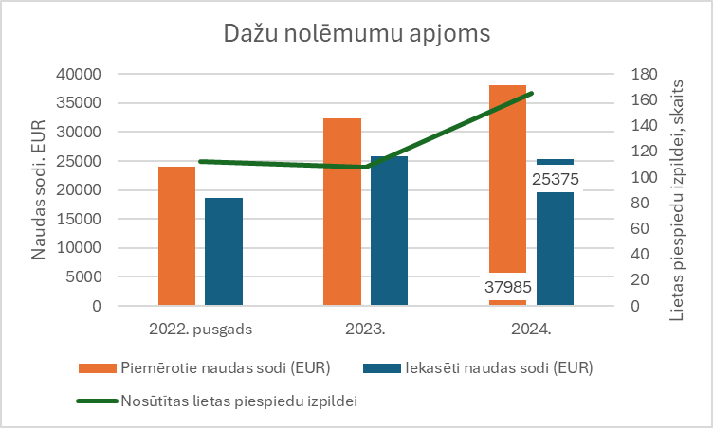
Piemēroto sodu apjoms

Slide 12
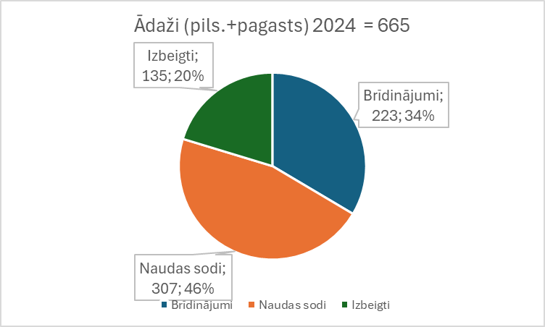
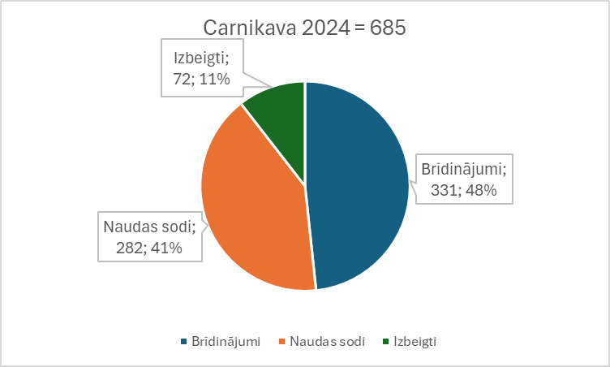
Izskatīto lietu skaits un lēmumu veidi
Ādaži = pilsēta +pagasts
Carnikavas pagasts

Slide 13
Šodienas izaicinājumi un aktualitātes
Notes:
Šajā sadaļā izskatīsim komisijas darbības izaicinājumus, biežāk izskatītos pārkāpumu veidus, sabiedrības iesaisti un iespējas uzlabot darba efektivitāti Ādažu novadā.

Slide 14
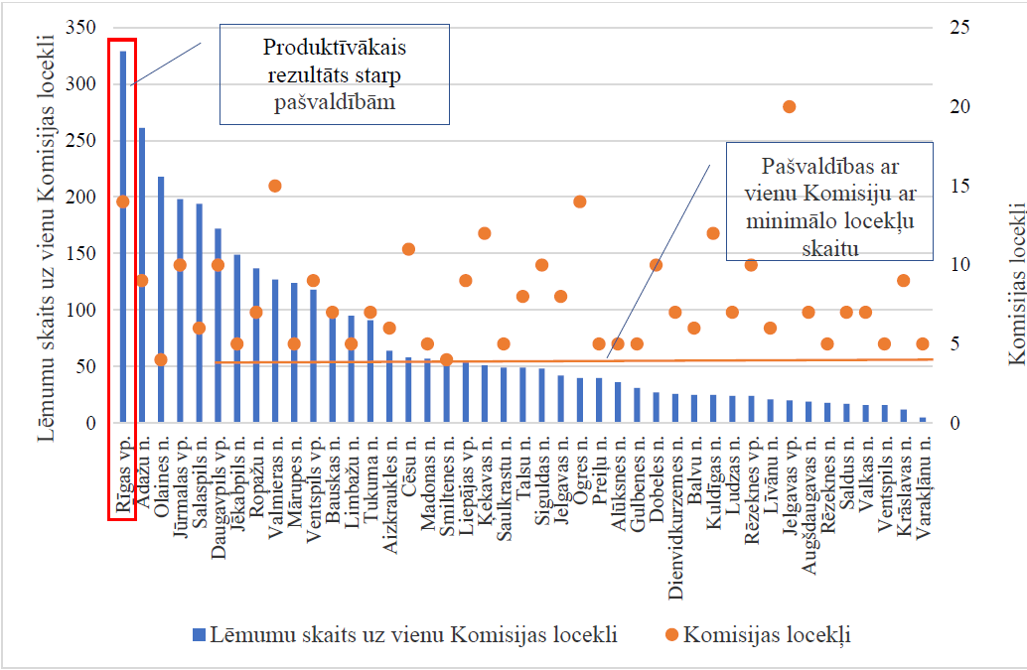
Izskatīto lietu skaits Ādažu novadā uz Latvijas pašvaldību fona
Ādažu novadā –
faktiski relatīvi lielākais Administratīvās komisijas izskatīto lietu skaits, kas apliecina to, ka darbs ir apjomīgs, vidēji katrā sēdē tiek izskatīti līdz pat 25 administratīvā pārkāpuma procesiem
Notes:
---
Komisijas darba ikdienā visbiežāk saskaras ar ceļu satiksmes noteikumu pārkāpumiem, sabiedriskās kārtības traucējumiem un vides aizsardzības jautājumiem. Šie pārkāpumi prasa rūpīgu un taisnīgu izskatīšanu.
Attēla avots: Microsoft 365 satura bibliotēka

Slide 15
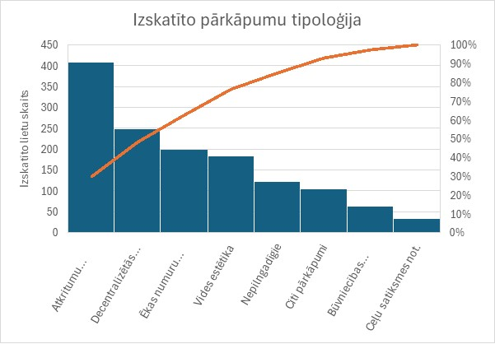
Biežāk izskatītie pārkāpumu veidi
Dominējošie 4 tipi =
80% no kopskaita
  Atkritumu apsaimniekošana
  Decentralizētās kanalizācijas sistēmas
  Ēkas numuru plāksnes
  Vides estētika
Citi pārkāpumu veidi =
20% no kopskaita
  Būvniecības pārkāpumi
  Nepilngadīgie
  Ceļu satiksmes pārkāpumi
  Citi pārkāpumi
Notes:
---
Komisijas darba ikdienā visbiežāk saskaras ar ceļu satiksmes noteikumu pārkāpumiem, sabiedriskās kārtības traucējumiem un vides aizsardzības jautājumiem. Šie pārkāpumi prasa rūpīgu un taisnīgu izskatīšanu.
Attēla avots: Microsoft 365 satura bibliotēka

Slide 16
Administratīvo lietu izskatīšanas procedūra Ādažu novadā
Esošā administratīvo lietu izskatīšanas procedūra ir saskaņā ar Administratīvās atbildības likumu:
Ierosinātās lietas – pašvaldības/valsts policija, būvvaldē, ….
Vainīgajam iespēja sniegt paskaidrojumus lietas ierosinātājam
Ierosinātājs nodod lietu Komisijai
Komisija paziņo par sēdi pie atbildības saucamajai personai, kura sniedz paskaidrojumu Komisijai (klātienē mutvārdos vai rakstiski)
Komisija izvērtē un pieņem lēmumu koleģiāli balsojot slēgtā sēdē

Slide 17
Secinājumi
Administratīvajai komisijai ir būtiska nozīme tiesiskuma nodrošināšanai Ādažu novadā
Administratīvā komisija:
Esošo Administratīvo komisiju pārstāv attiecīgo kompetenču speciālisti, kas sekmē pēc iespējas izvērstāku un kvalitatīvāku lēmuma pieņemšanu, līdz ar ko nav bijis līdz šim nepieciešams pie šī brīža apjoma veidot apakškomisijas, kas būtu saistītas, piemēram, ar nepilngadīgo pārkāpumiem.
Komisijas darbs šobrīd tiek nodrošināts ar speciālistiem, kuri ir spēcīgi savā jomā, komisiju pārstāv:
bijusī Sociālā dienesta vadītāja, kurai ir pieredze ar bērniem un ģimenēm, kuras ir nonākušas Sociālā dienesta redzes lokā un ir sapratne, kā labāk strādāt ar šādiem subjektiem;
bijusī Valsts policijas nepilngadīgo lietu inspektore, kuras ikdienas darbs bija saistīts ar nepilngadīgajām personām un to ģimenēm;
speciālists jautājumos, kuri saistīti pašvaldības funkcijas vides pārvaldi, labiekārtošanu un apsaimniekošanu novada teritorijā;
speciālists būvniecības jomā, kuri saistīti ar būvniecības pārkāpumiem;
personas ar izglītību tiesību zinātņu jomā, kuri ir pilnveidojuši savas zināšanas dažāda veida amatos, kā piemēram Valsts policijā, pašvaldību un valsts administratīvajās struktūrās. Pieredzi guvuši strādājot privātajā struktūrā, tādā veidā ir izpratne par izskatāmajām lietvedībām no cita redzes punkta, kas vairāk ir saistīts ar sabiedrības skatījumu.
komisijas locekļi ir Ādažu novada iedzīvotāji. No kuriem daļa Ādažu novadā dzīvo vairākās paaudzēs vai ilgāk kā 40 gadus. Šī priekšrocība dod priekšstatu par Ādažu novada iedzīvotājiem un novada attīstību kopumā un kultūru, kas var pozitīvi kalpot lēmuma pieņemšanai.
esošie komisijas locekļi ir kompetenti ar pieredzi administratīvo pārkāpumu izskatīšanā un spēj objektīvi izvērtēt ar Komisijas uzdevumiem saistītos jautājumus.
Stiprina sabiedrības uzticību likumu un normatīvo aktu varai;
Uztur drošību un kārtību Ādažu novadā;
Nodrošinot sabiedriskās kārtības un vides uzturēšanas pārkāpumu objektīvu izskatīšanu;
Nodrošina ātru lietu izskatīšanu, salīdzinot ar tiesām, un ļauj reaģēt uz pārkāpumiem samērīgā, audzinošā veidā;
Sniedz iespēju piemērot brīdinājumus, audzinošus pasākumus vai nelielus sodus, kas bieži novērš nepieciešamību vērsties tiesā.
Palīdz aizsargāt sabiedrības intereses, īpaši vietējā mērogā – piemēram, par vidi, dzīvnieku turēšanu, nepilngadīgo pārkāpumiem atkritumiem, u.c.
Veicina iedzīvotāju tiesisko apziņu, kā arī kalpo kā preventīvs mehānisms, mazinot atkārtotus pārkāpumus.
Komisijas darbā tiek iesaistīti pašvaldības speciālisti un sabiedrības pārstāvji, kas nodrošina daudzpusīgu skatījumu un atklātību lēmumu pieņemšanā. Kas veicina sabiedrības uzticēšanos pašvaldības pārvaldībai.
Atslogo tiesas un policiju no maznozīmīgu lietu apstrādes, ļaujot tām koncentrēties uz smagākiem gadījumiem. Tādējādi tiek optimizēti publiskie resursi, bet iedzīvotāji iegūst ātrāku risinājumu savām sūdzībām vai pārkāpumu gadījumiem.
Komisija bieži darbojas nevis sodīšanas, bet audzināšanas nolūkā, īpaši darbā ar nepilngadīgajiem. Tas palīdz sabiedrībā mazināt sociālo spriedzi un sniedz iespēju atjaunot taisnīgumu bez pārmērīga soda.
Notes:
Ādažu novada Pašvaldības Administratīvā Komisija ir būtiska pašvaldības pārvaldības sastāvdaļa, kas nodrošina likumu ievērošanu un sabiedrības kārtību. Tā pastāvīgi attīstās, lai risinātu izaicinājumus un uzlabotu savu efektivitāti nākotnē.

Slide 18
Nepieciešamā kompetences administratīvās komisijas locekļiem
Lai administratīvā komisija būtu darboties spējīga:
Atbilstoši Pašvaldību likuma 24.panta 1. daļai administratīvā pārkāpuma procesa veikšanai, kā arī likumā "Par audzinoša rakstura piespiedu līdzekļu piemērošanu bērniem" noteikto uzdevumu izpildei dome izveido pašvaldības administratīvo komisiju vismaz piecu cilvēku sastāvā;
Saskaņā ar Administratīvās atbildības likuma 115.panta 4.daļu administratīvā pārkāpuma procesu ir tiesīga veikt amatpersona, kurai ir augstākā izglītība …….;
Saskaņā ar Bērnu tiesību aizsardzības likuma 5¹ apakšpunktu 1. daļu nepieciešamas speciālās zināšanas bērnu tiesību aizsardzības jomā ir nepieciešamas pašvaldības administratīvās komisijas priekšsēdētājam, priekšsēdētāja vietniekam un locekļiem (Sākotnējās programmas apjoms ir 40 akadēmiskās stundas, plus papildus izmaksas uz katru komisijas locekli);
Izpratne par Administratīvās atbildības likumu un citiem normatīvajiem aktiem;
Pieredze administratīvo pārkāpumu izskatīšanā;
Vēlams zināšanas būvniecības jomā, sociālajā jomā, vides aizsardzības jomā.

